Slide 1

О чём говорят
предметы и вещи
(цикл обзоров «Понедельник начинается с книг»)
к Летнему книжному марафону
г. Красноярск. 2026. 27 июля

Slide 2
Книги нашего обзора по-разному раскрывают эту тему: первая — через призму фантазии и приключений, вторая — через сказочные истории о вещах, третья — через научно-популярное объяснение их устройства и истории. Выбор зависит от того, какой аспект темы нас интересует больше.
Мы выбираем разное.

Slide 3
Из истории наших вещей

Slide 4
За каждой вещью - целая история!
История гениальных догадок и бесконечных экспериментов, неожиданных открытий и забавных случайностей.
История человеческой мысли, которая не стоит на месте.
Эти книги - не просто сборники фактов.
Это «машины времени», «экскурсии на заводы», «музеи» под одной обложкой.
Они помогают детям (и взрослым!) по-новому взглянуть на привычные предметы, разбудить в себе исследователя и почувствовать себя частью великой истории прогресса.
Это отличный способ показать детям, что наука и изобретательство - это увлекательно и доступно каждому.

Slide 5

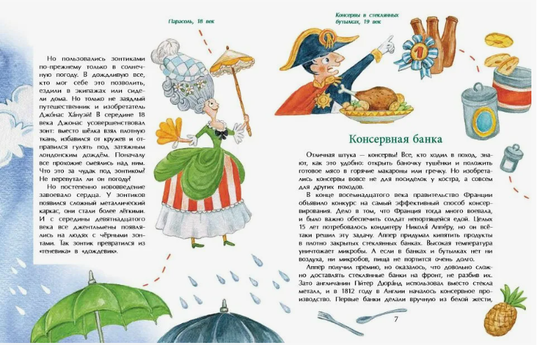
«Эволюция вещей» — о том, как менялись привычные нам предметы во времени (например, подушка, зонт, велосипед или шариковая ручка не всегда выглядели так, как сегодня).
Почему эта книга будет полезна и интересна?
Неожиданные факты, которые удивят даже взрослых.
Наглядный урок развития и прогресса. Книга прекрасно показывает, что мир не стоит на месте. Одно изобретение порождает, вещи «эволюционируют», становясь удобнее и совершеннее. Это формирует у ребёнка причинно-следственное мышление и понимание того, что за любым, даже самым привычным предметом стоит человеческий гений и труд разных поколений.
Дети начинают видеть в окружающих их предметах (в том же смартфоне) часть большой истории, а не просто игрушку.
  Артёмкина, Дина Радиковна. Эволюция вещей / Дина Артёмкина ; художник Анна Куликова. - 2-е издание. - Москва : Настя и Никита, 2024. - 24 с. : цв. ил. - (Настя и Никита ; вып. 252). - Текст : непосредственный. 6+
Читать на сайте издательства «Настя и Никита»: https://www.nastyainikita.ru/read/?book=22219

Slide 6
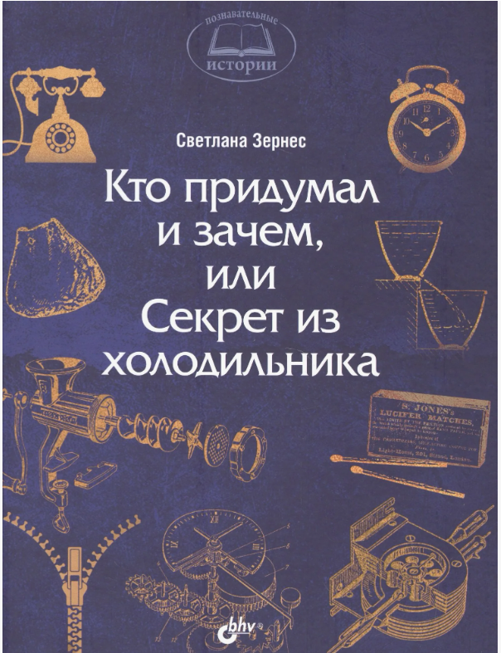
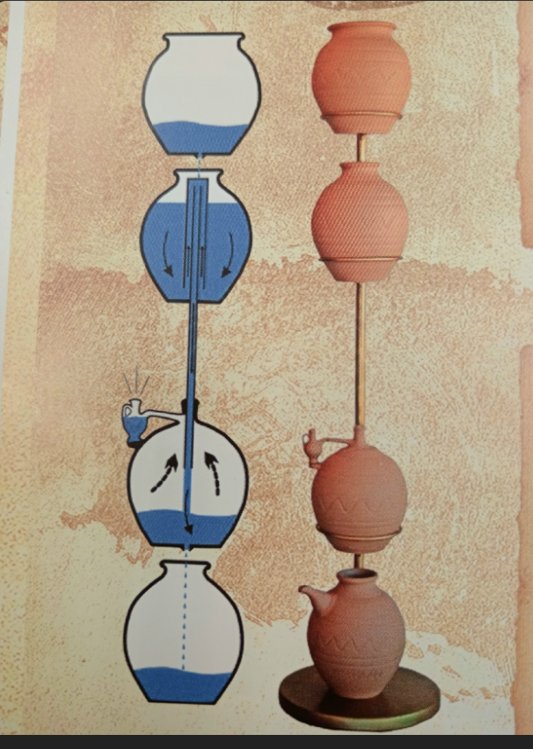
Книга построена как серия коротких, но содержательных историй появлении знакомых нам предметов (спички, кошелек, консервная банка, холодильник, микроволновая печь, мясорубка, стиральная машина, водопроводный кран, пылесос и многое другое).
Каждый разворот посвящён истории одной вещи.
«У этой штуки слишком много недостатков. Она никогда не станет средством общения», - так говорили весьма уважаемые люди про только что появившуюся новинку – телефон»
«Когда шотландский инженер Джон Брэд обратился в реакцию газеты и заявил, что придумал способ передачи изображения на расстояние, там сильно испугались. «Избавьтесь от этого безумца, велел редактор. Он говорит, что изобрёл машину, чтобы видеть радио!»
Наука и изобретательство – это увлекательно и доступно каждому.
  Зернес, Светлана. Кто придумал и зачем, или Секрет из холодильника / С. П. Зернес ; обл. М. Дамбиева. - Санкт-Петербург : БХВ-Петербург, 2016. - 88 с. : цв. ил. - (Познавательные истории).- Текст: непосредственный. 6+

Slide 7
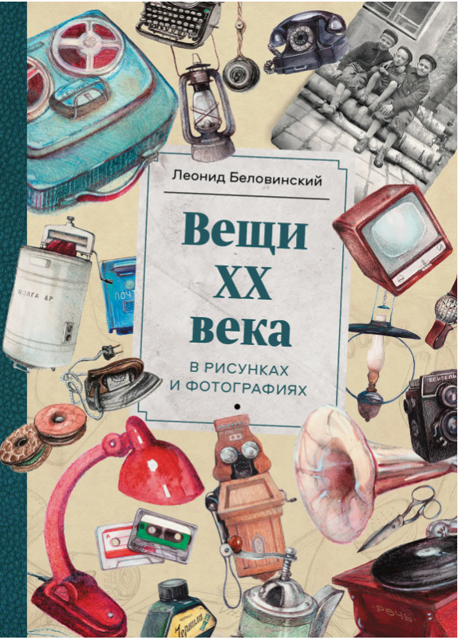
Настоящая «машина времени», которая переносит нас в совсем недавнее, но уже далёкое прошлое — в XX век.
Книга позволяет прикоснуться к реальной истории, к быту людей, которые жили до нас.
Ожившая история XX века. Живая история через предметы и быт. Как жили обычные люди? Что стояло у них на кухне? На чём спали, сидели и ели? Как они гладили бельё, когда электричества не было? Чем они пользовались в школе? Как слушали музыку? Как в дом пришло кино?
Развитие исторического мышления и понимания прогресса. На примере вещей XX века книга наглядно показано как стремительно менялся мир. Ребёнок видит, что старый утюг сначала был тяжёлой чугунной «стрелой», потом стал электрическим, а теперь есть паровые системы с парогенераторами. Это формирует понимание, что технологии не стоят на месте, и наши сегодняшние вещи — это результат долгой эволюции, которую мы видим прямо на страницах.
  Беловинский, Леонид Васильевич. Вещи XX века в рисунках и фотографиях / Леонид Беловинский ; художник Кристина Валенкова. - Санкт-Петербург ; Москва : Речь, 2020. - 112 с. : цв. ил. - (Речь о России). – Текст: непосредственный. 12+
Связь поколений через вещи. Читая книгу, дети могут подойти к старшему поколению и спросить: «А у вас был такой? А как вы им пользовались?». Книга становится мостиком между поколениями, поводом для семейного разговора о прошлом.
Уникальный визуальный материал. Множество подробных рисунков и старых фотографий. Буржуйка, сбитенник, сундук-подголовник, бювар и мн.др. Можно рассматривать детали, сравнивать предметы «до» и «после», узнавать старые вещи на фотографиях из семейного альбома. Это отличный стимул для совместного просмотра и обсуждения.

Slide 8

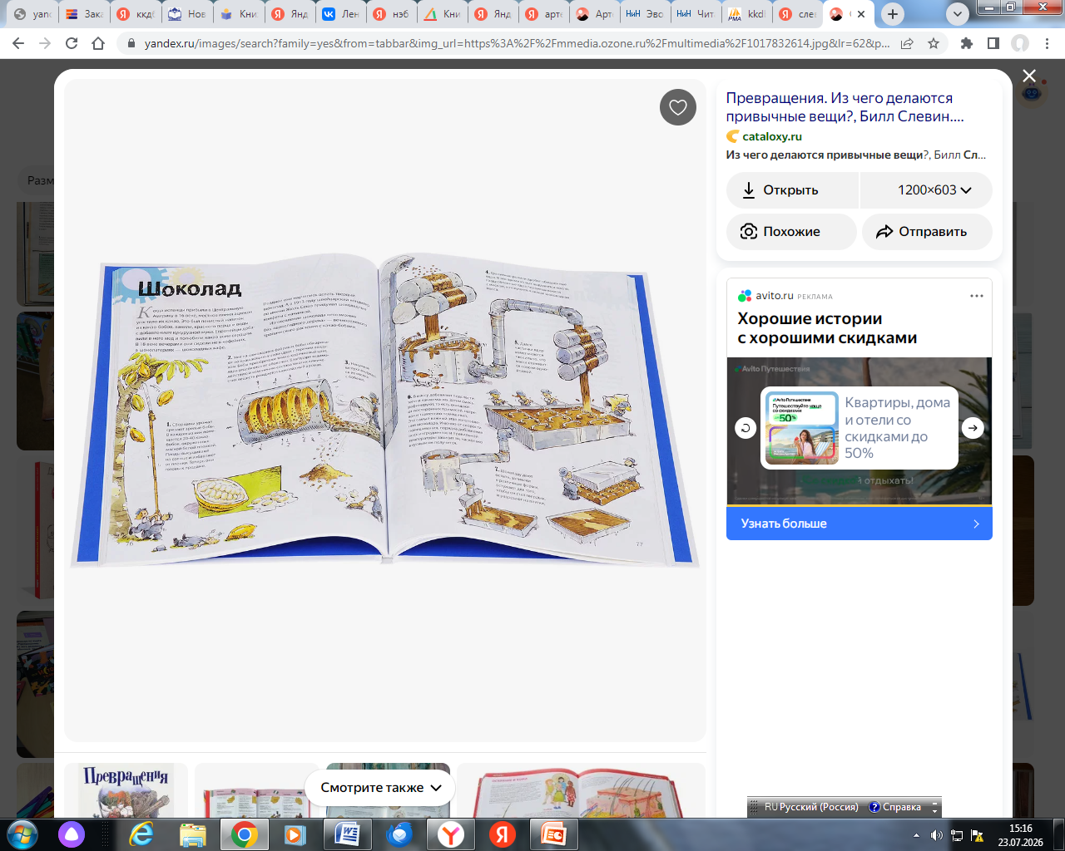
«ИЗ ЧЕГО вещи сделаны и КАК они появляются на свет?».
Развитие инженерного и технологического мышления.
Эта книга - про технологические процессы. Это «путёвка» на современную фабрику и завод, куда ребёнка не пустят в реальности.
Она показывает детям, что такое производственная цепочка, конвейер, переработка сырья.
Это отличная база для формирования интереса к естественным наукам - физике, биологии - и к инженерии. Ребёнок начинает понимать, как устроен мир, который был создан руками.
Понятные иллюстрации.
Пошаговые рисунки, которые показывают этапы производства. Для детей-визуалов это просто идеальный формат: они могут «увидеть» процесс, даже не читая объяснений.
  Слевин, Билл. Превращения. Из чего делаются привычные вещи? / Б. Слевин ; пер. А. Аникина. - Санкт-Петербург [и др.] : Питер, 2017. - 144 с. : цв. ил. - (Вы и ваш ребёнок) (Я хочу... все знать). – Текст: непосредственный. 6+
Пусть дети узнают, что даже самая обычная вещь - это результат работы множества людей и сложных технологий. И кто знает, может быть, эта книга вдохновит кого-то из них стать инженером, конструктором или экологом будущего.

Slide 9

Борьба со стереотипами и вдохновение.
На примере реальных женщин мы видим, что, настойчивость и
смелость важнее гендера.
Это вдохновляющее чтение для любой девочки, которая мечтает
стать учёным, инженером, программистом или просто хочет
что-то изменить в мире.
Связь прошлого и настоящего.
Книга помогает детям увидеть, как изобретения прошлого живут в нашей повседневной жизни. Каждый раз, когда мы садимся в автомобиль в дождь, используем бумажный пакет, загружаем посудомоечную машину или пользуемся Wi-Fi — мы пользуемся результатом работы удивительных женщин, о которых рассказывает книга. Это помогает ребёнку почувствовать связь с историей, увидеть её живой и актуальной.
Развитие предпринимательского и инженерного мышления.
Истории изобретательниц – это истории о том, как обычные люди решали обычные проблемы. Они видели неудобство и создавали удобство, видели проблему и находили решение. Это прекрасный пример для формирования «инженерного мышления» у детей: видеть задачу и искать способы её решения. А также пример предпринимательской смелости - довести идею до конца, даже если сначала над тобой смеются.
  Тиммеш, Кэтрин. Придумано девочками : история о выдающихся изобретательницах / Кэтрин Тиммеш ; иллюстрации Мелиссы Свит ; [перевод с английского Ирины Ющенко]. - Москва : Манн, Иванов и Фербер, 2016. - 80 с. : цв. ил. – Текст: непосредственный. 12+

Slide 10
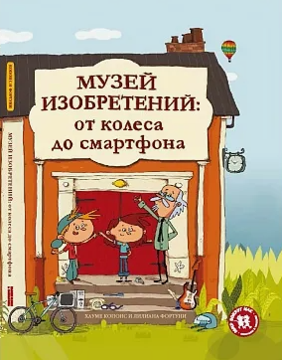
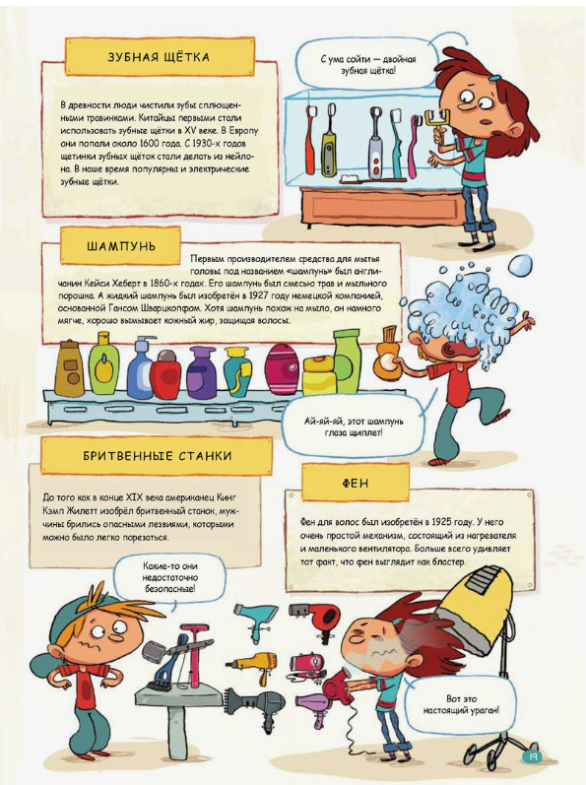
Комикс – экскурсия по музею изобретений. Идём по залам, где собраны изобретения человечества (от карандаша до самолёта)
История прогресса как приключение
Наглядность и доступность
Лаборатория изобретателя
Превращаем азитские палочки для еды в щипцы; делаем персональный конотеатр с использованием смартфона или планшета; превращаем обычный зонтик в зонтик для собак.
Абсурдные, бесполезные, странные, устаревшие изобретения (моноцикл, гамак для ног, костюм птицы, электрическая вилка и др.)
Книга формирует «исследовательский подход» к жизни: ничто не берётся их ниоткуда, у всего есть происхождение!
Копонс, Хауме. Музей изобретений: от колеса до смартфона / [автор Хауме Копонс ; худож. Лилиана Фортуни ; пер. с исп. Евгения Алисова]. - Москва : Пешком в историю, 2018. - 64 с. : цв. ил. - (Мир вокруг нас). – Текст: непосредственный. 6+

Slide 11
Кухонные истории

Slide 12


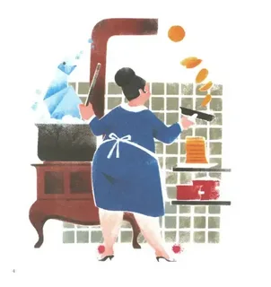
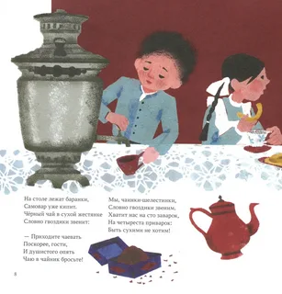
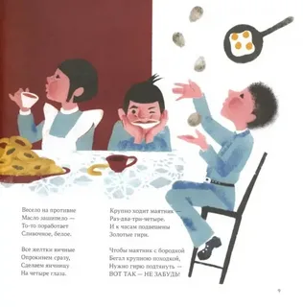
Осип Мандельштам «Кухня»
«Кухня
Гудит и пляшет розовый
Сухой огонь березовый
На кухне! На кухне!
Пекутся утром солнечным
На масле на подсолнечном
Оладьи! Оладьи!
Горят огни янтарные,
Сияют, как пожарные,
Кастрюли! Кастрюли!
Шумовки и кофейники,
И терки, и сотейники —
На полках! На полках!
И варится стирка
В котле-великане,
Как белые рыбы
В воде-океане:
Топорщится скатерть
Большим осетром,
Плывет белорыбицей,
Вздулась шаром...
Осип Мандельштам
Мандельштам, Осип. Кухня: сборник стихотворений/Осип Мандельштам; художник Мана Бронштейн.- Москва: Август, 2025.- 72 с.: ил. – (Русские поэты для детей и взрослых).-
Текст: непосредственный.
6+

Slide 13

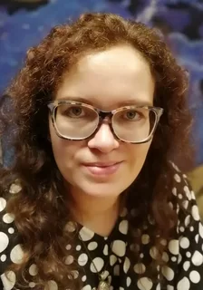
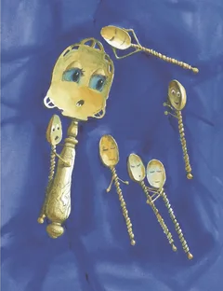
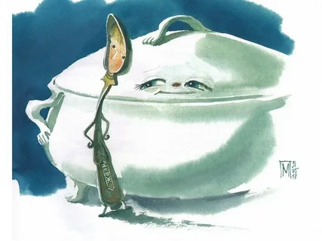
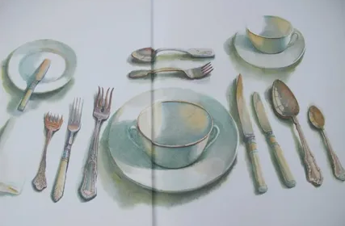
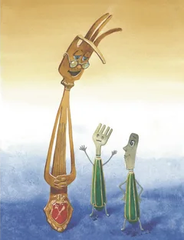

Ольга Лукас «Путешествие на край кухни»
«Это сказочная повесть для детей, где главные герои — столовые приборы: вилка Вика (сокращение от «вилка Катина»), ножик Нока («ножик Катин») и ложка Зелёная (ЛоКа). История начинается с пропажи Зелёной, которая любила сочинять и рассказывать сказки. Вика и Нока отправляются в путешествие по кухне, чтобы её найти.
На пути их ждут разные испытания: встречи с другими приборами (например, с семейством «Для Торта» или одноразовыми ножами), опасные моменты и главный враг — домашний рыжий кот, который любит гонять мелкие предметы. Героям предстоит преодолеть множество препятствий, чтобы успеть вернуться, пока не проснулись люди. » (Лабиринт)
Ольга Лукас
Лукас, Ольга. Путешествие на край кухни / Ольга Лукас; художник Мария Павлова. - Санкт-Петербург; Москва: Речь, 2018. - 96 с.: цв. ил. –
Текст: непосредственный.

Slide 14

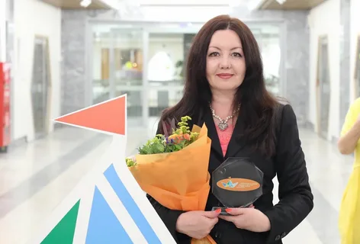
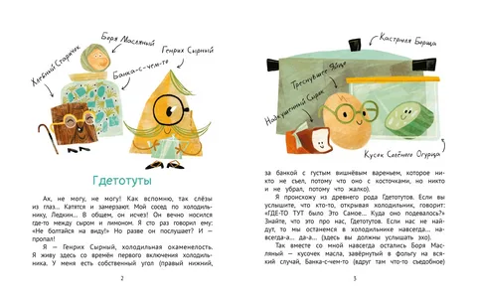


Кристина Стрельникова «Мой сосед по холодильнику»
«В вашем холодильнике водятся Ненатупы? Может быть, в нём теснятся Надоедалы? Или разыгрались Колотушки? Об этих загадочных существах может рассказать древний житель - Генрих Сырный из рода Гдетотутов. Вот только он страшно расстроен, ведь пропал его сосед по холодильнику, лучший друг Гдетотутов, Ледкин. Под подозрением - маленький Пожеваль-чик. Придётся Генриху Сырному покинуть уютный холодильный дом и пуститься на поиски соседа. Нужно спасти Ледкина! Без него грустят белые олени и снежные барабаны. Узнайте, какая увлекательная секретная жизнь кипит внутри холодильника, пока Приносители не открывают дверцу...(Лабиринт)
Кристина Стрельникова
Стрельникова, Кристина. Мой сосед по холодильнику/К. Стрельникова; иллюстрации Е. Соповой.-Ростов на Дону: Феникс, 2023.- 50 с.: ил.- (Сказочное детство).-Текст: непосредственный.

Slide 15


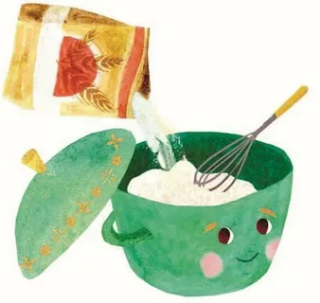
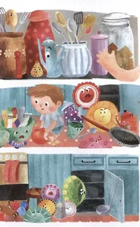
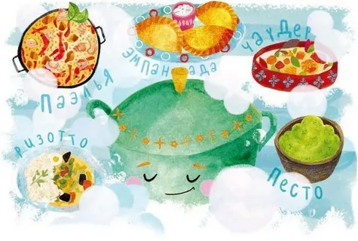
Зульфия Абишова «Приключения кастрюльки Пэнни»
«Маленькая кастрюлька по имени Пэнни живёт с мамой и папой большой и дружной посудной семье. Тут вам и говорящие кувшинчики с мисочками, и бокалы с салатниками, чайные ложечки и ножи, загадочный Холодильник, и таинственная Кухня, где происходит столько всего интересного! А вокруг них — ещё одна семья, в которой тоже есть и папа с мамой, и малыш, и любознательная восьмилетняя девочка Мира, которая обожает готовить и даже ведёт свой кулинарный блог» (Лабиринт).
Зульфия Абишова
Абишова, З. А. Приключения кастрюльки Пэнни : [сказки] / Зульфия Абишова ; иллюстрации. Маргариты Купцовой. — М. : Детская литература, 2025. — 96 с. :ил. — (Время сказок).- Текст: непосредственный.
6+
https://view.nebdeti.ru/web/viewer.html?item_id=52e6fa5d-f82c-4318-8dc0-e080fa63a586#page=1&spread=2&zoom=page-fit

Slide 16

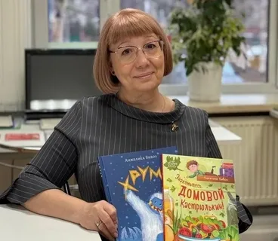
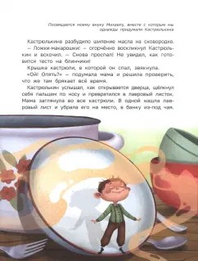


Анжелика Бивол «Знакомьтесь, домовой Кастрюлькин!»
«Кастрюлькин - непоседливый и любознательный домовой, который живёт на кухне, любит спать в большой кастрюле, закутавшись в полотенце, и умеет превращаться в лавровый листок. Какие приключения ждут нашего героя на кухне? А в деревне или в школе? Интересно? Ну ещё бы, ложки-макарошки! Давайте же скорее знакомиться с ним!» (Лабиринт)
Анжелика Бивол
Бивол, Анжелика Борисовна. Знакомьтесь, домовой Кастрюлькин!/ Анжелика Бивол; нарисовала Анна Збоева. - Ростов-на-Дону: Феникс: Феникс-Премьер, 2025. - 48 с.: цв. ил. - (Открой книгу). – Текст: непосредственный.

Slide 17

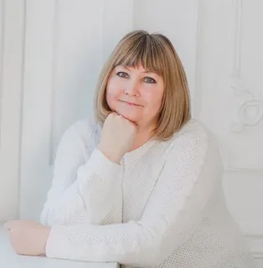

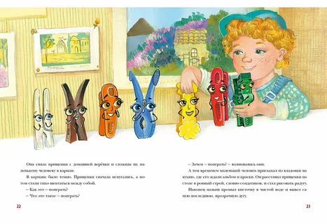
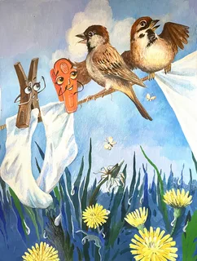
Марьям Аверина «Жили-были прищепки»
«Разноцветным прищепкам досталась непростая работа. Шутка ли — в снежную бурю крепко держать бельё на верёвке? А что будет, если в самый ответственный момент прищепку пощекочет гусеница? И как это — играть с маленьким человеком в радугу? Все любят приключения! И бельевые прищепки — не исключение!» (Лабиринт)
Марьям Аверина
Аверина, Марьям Жаватовна. Жили-были прищепки: [сказка] / Марьям Аверина; иллюстрации Дины Леоновой. - Москва: НИГМА, 2025. - 32 с.: ил. – Текст: непосредственный.

Slide 18


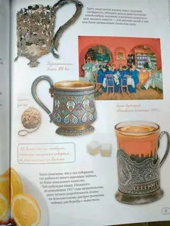
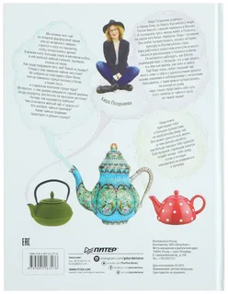
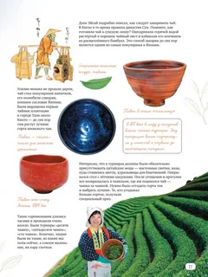
Кира Поздняева «Про чай»
«Первая в мире полная иллюстрированная энциклопедия чая.
Какие бывают виды и сорта чая?
Где и кем выращивается чай?
Как правильно заваривать и как часто пить?
Какая посуда используется для чаепития.
Все это и многое другое вы узнаете, прочитав эту книгу!» (Лабиринт)
Кира Поздняева
Поздняева, Кира. Про чай: иллюстрированная энциклопедия для детей и взрослых / Кира Поздняева; художник Наталья Климова. - Санкт-Петербург: Питер, 2019. - 80 с.: ил. – (Простые вещи-сложные вещи).- Текст: непосредственный.
12+

Slide 19
Истории из домашнего шкафа

Slide 20

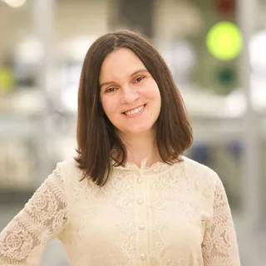

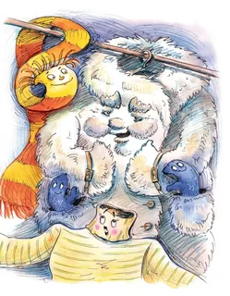
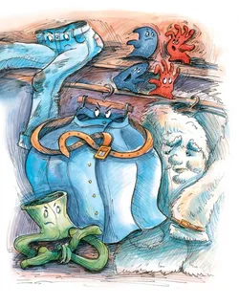


Ксения Горбунова «Однажды в шкафу»
«На первый взгляд этот шкаф ведёт себя вполне обыкновенно. Но, если прислушаться, днём из него раздаётся едва различимый шёпот, а ночью… Ночью шкаф просто трещит от смешков и перебранок. Может быть, в шкафу поселились мыши или привидения? Ничего подобного! Оказывается, ночью майки и рубашки, носки и варежки оживают и у них начинаются настоящие приключения. В общем, пока мы спим, на полках обыкновенного шкафа кипит бурная жизнь» (Лабиринт).
Ксения Горбунова
Горбунова, Ксения Ивановна. Однажды в шкафу: [повесть-сказка] / Ксения Горбунова; [художник А. Нажмутдинова]. - Москва: Аквилегия-М, 2022. - 80 с.: ил.-Текст: непосредственный.
0+

Slide 21

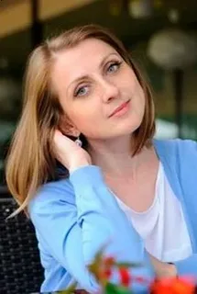



Юлия Симбирская «Истории с помпоном»
«В центре историй — девочка Маша, у которой очень богатое воображение. В её мире обычные вещи оживают и становятся героями приключений: носочки купаются в бассейне, папины носки превращаются в подводные лодки, колготки ночью сворачиваются клубочком и мурлычут, будто кошка, а шапке с помпоном страшно одной в тёмном шкафу.
Книга состоит из коротких рассказов — их удобно читать на ночь. Истории помогают развивать фантазию и по-новому смотреть на привычные вещи: после чтения можно вместе с ребёнком придумать свои сюжеты про любимые игрушки или предметы гардероба» (Лабиринт).
Юлия Симбирская
Симбирская, Юлия Станиславовна. Истории с помпоном / Ю. С. Симбирская; худ. Н. Никсен. - Москва: Манн, Иванов и Фербер, 2020. - 48 с.: ил. Текст: непосредственный.
0+

Slide 22


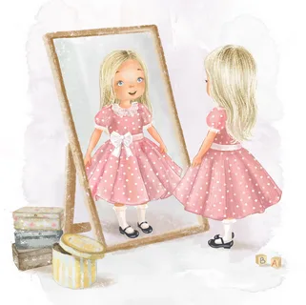
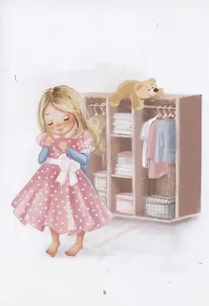
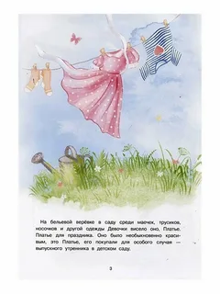
Ирина Рябцева «Самое любимое платье»
«Трогательная история о настоящей дружбе, привязанности и умении отпускать. У каждой вещи свой характер и своя судьба… Некоторые становятся самыми любимыми — и расставаться с ними не хочется ни при каких обстоятельствах. Эта добрая и глубокая история рассказывает о необыкновенной дружбе Девочки и Платья. Простыми словами книга помогает ребёнку понять важные вещи: почему мы привязываемся к любимым вещам как справляться с расставанием что настоящая ценность — не во внешности, а в значимости Книга мягко объясняет ребёнку: важно не то, насколько ты красив и где ты находишься, а то, насколько ты нужен и любим.» (Лабиринт).
Ирина Рябцева
Рябцева, Ирина Юрьевна. Самое любимое платье: сказка / Ирина Рябцева; художник Э. Галяутдинова. - Москва: 40 книг, 2020. - 32 с.: ил.- Текст: непосредственный.
0+

Slide 23

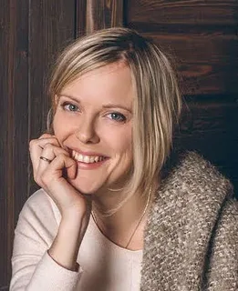
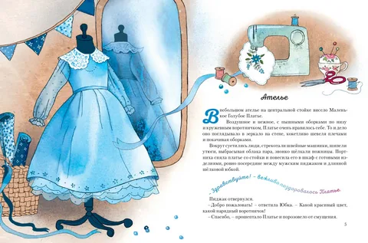
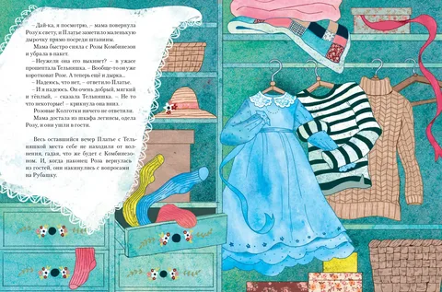
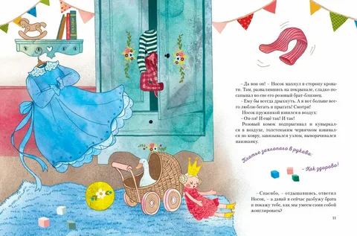
Майя Бессонова «Маленькое голубое платье»
«Роза получает Платье в подарок на день рождения и сразу же влюбляется в пышные оборки и кружевной воротничок. Она надевает его и на праздники, и в детский сад, и даже пару раз катается в нём на велосипеде. А чтобы Платье как можно дольше радовало свою хозяйку, Роза заботится о нём: бережно носит на улице, аккуратно складывает и вешает на стул во время тихого часа, следит за тем, чтобы не испачкать его, когда ест… И платье отвечает девочке взаимностью» (Лабиринт).
Майя Бессонова
Бессонова, Майя Сергеевна. Маленькое голубое платье / Майя Бессонова; иллюстрации Дарьи Беклемешевой. - Москва: Архипелаг, 2023. - 64 с.: ил. Текст: непосредственный.
0+

Slide 24

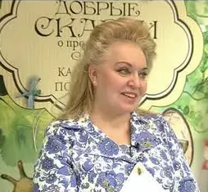
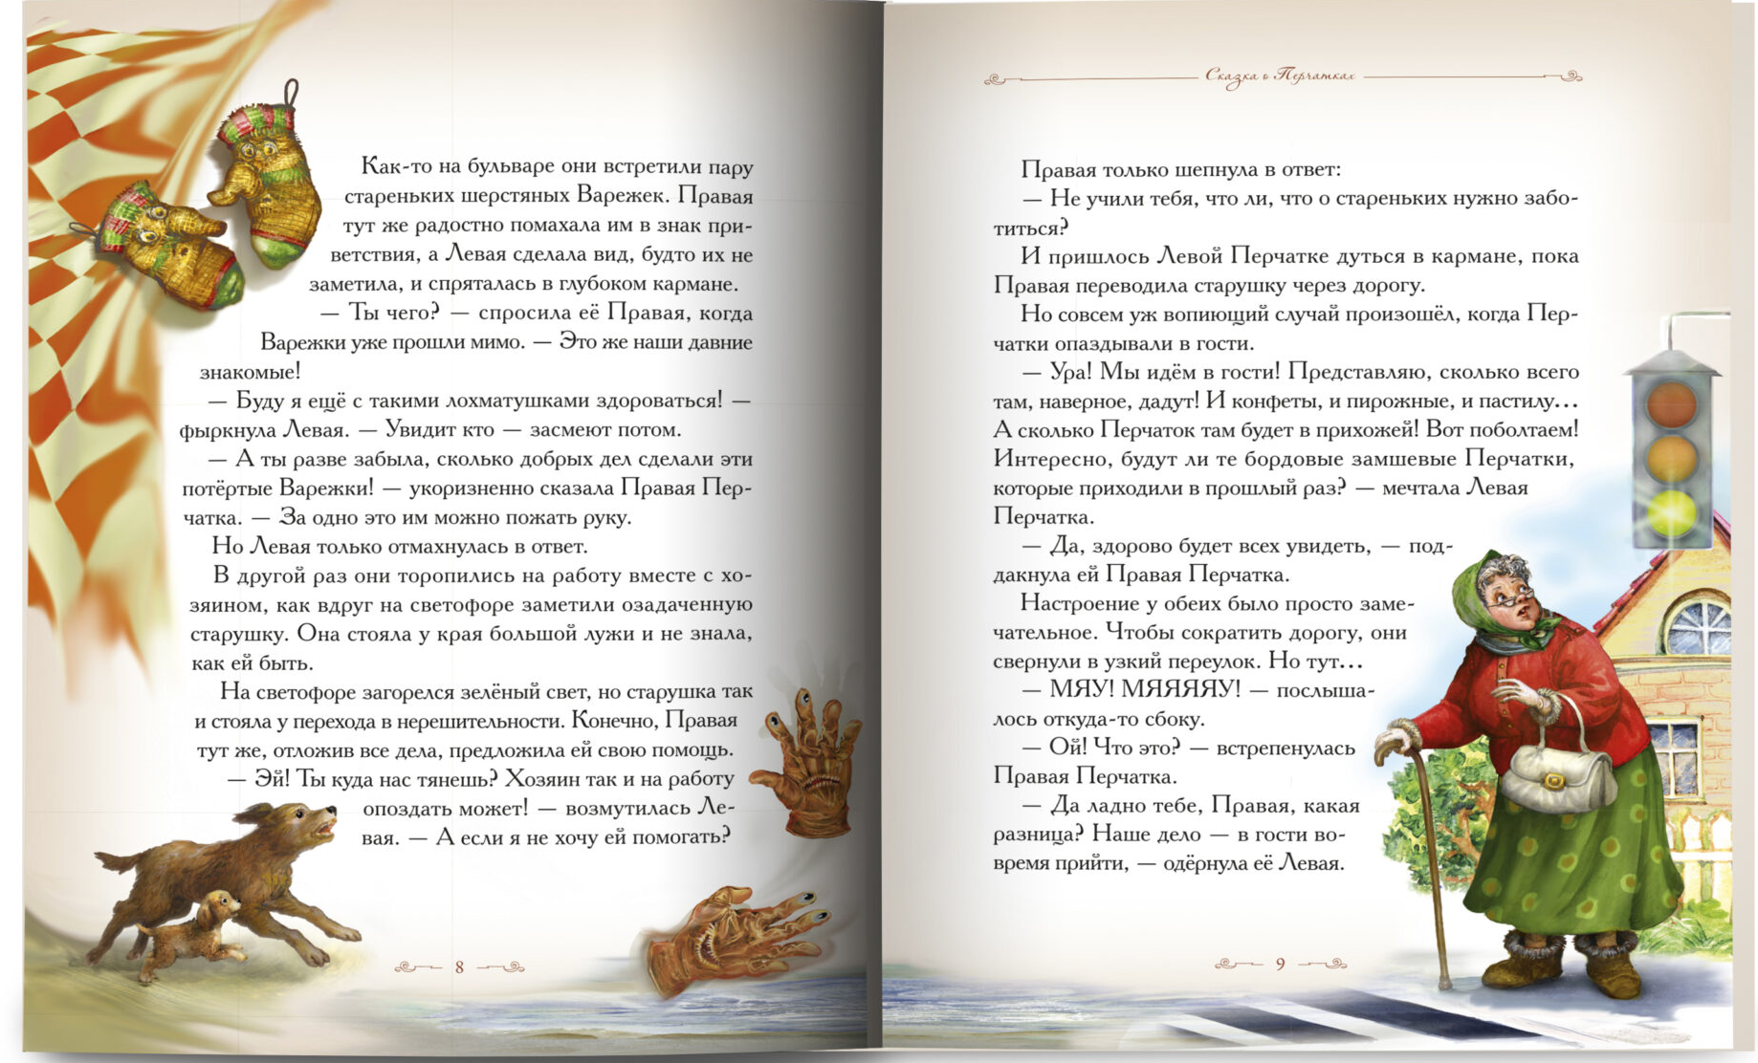
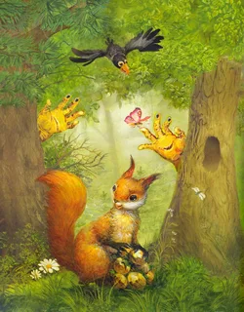
Елена Велена «Сказка о перчатках»
«Пара Перчаток всё делает вместе: греет руки, хлопает в ладоши, указывает путь. Когда одна теряется, другая без неё ни за что не выберется на прогулку или в гости. Но что делать, если у неразлучных подруг возникают разногласия? И насколько разными могут быть такие похожие Перчатки?» (Лабиринт).
Елена Велена
Велена, Елена Валерьевна. Добрые сказки о простых вещах. Сказка о перчатках / Елена Велена. - Москва: Т8 Издательские технологии, 2021. - 16 с.: ил.- Текст: непосредственный.
0+

Slide 25

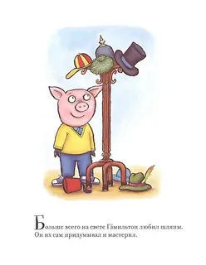
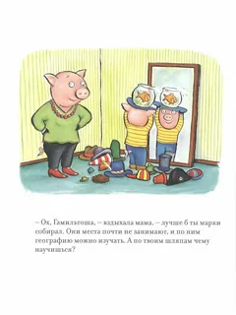
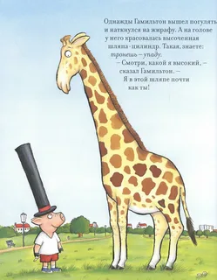

Мартина Оборн «Дело в шляпе»
«Больше всего на свете поросёнок Гамильтон любил шляпы. Он их сам придумывал и мастерил. Каких только шляп у него не было: громадные и маленькие, высокие и плоские, мягкие и жёсткие, круглые и треугольные, широкополые и островерхие… Словом, шляпы на все случаи жизни. Но что делать, если твоя новая шляпа так понравилась великану-жирафу, голодному крокодилу и задирам-мартышкам, что они решили забрать её у тебя» (Лабиринт).
Оборн, Мартина. Дело в шляпе: сказка / Мартина М.; худ. А. Шеффлер; пер. М. Я. Бородицкая. - Москва: Машины Творения, 2020. - 28 с.: ил.- Текст: непосредственный.
0+

Slide 26

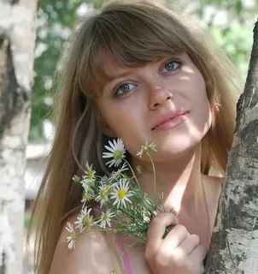
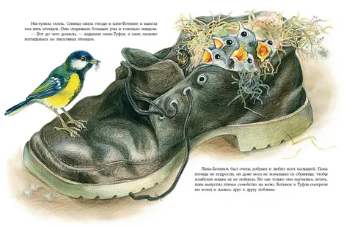

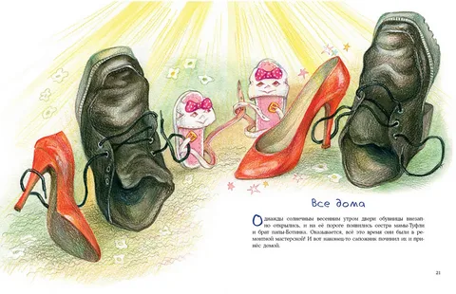
Надежда Форостян «Что творится в обувнице?»
«Герои этой необычной истории — настоящая семья, обитающая… в обувнице! Большой папа-Ботинок, аккуратная мама-Туфля и непоседливые сестрёнки-Сандалии. Все живут весело и дружно, а ещё с ними постоянно происходит что-то интересное. Юные читатели с удовольствием узнают, кому помог заботливый папа, как мама научила дочек завязывать ремешки, с кем познакомились сестрички и кого не хватало в обувнице…Забавная история проиллюстрирована яркими рисунками Ольги Базелян» (Лабиринт).
Надежда Форостян
Форостян, Н. А. Что творится в обувнице? / Н. Форостян; иллюстратор О. Базелян. – Москва: НИГМА, 2021. – 24 с.: ил. – Текст: непосредственный.
0+

Slide 27


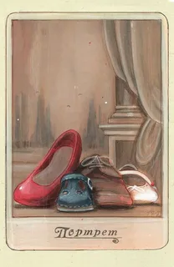
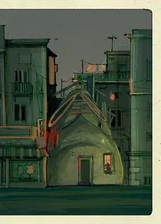

Валентина Мазелли «Башмак»
«На улице лежит башмак. Причём один. Его явно не выкинули. А как же он там оказался? Продавец газет, господин на костылях и маленькая девочка отвечают на этот вопрос по-разному. А деловая женщина, влюблённый юноша, уличный артист и мышонок просто используют его в своих целях. «Башмак» — это придуманная неаполитанской актрисой и генуэзской художницей история о том, как по-разному люди воспринимают этот мир. И о том, как важно задавать себе хорошие вопросы» (Лабиринт).
Мазелли, Валентина. Башмак: жизнь в одном действии / Валентина Мазелли; художник Даниэла Парески; [перевод с итальянского Веры Федорук]. - Москва: Городец: Городец. Детство: Ласка Пресс, 2024. - 36 с.: ил.- Текст: непосредственный.
0+

Slide 28






Елена Усачёва «Про обувь»
«Это своего рода «первая в мире полная иллюстрированная энциклопедия обуви»: в ней представлено более 1000 видов обуви из разных стран и эпох. Читатель узнает про туфельки, сабо, слипоны, валенки, лапти, унты и многое другое.
В книге не просто перечисляют виды обуви — она рассказывает историю: от Древней Греции до современности. Например, можно узнать, чем отличаются оксфорды от дерби, что такое пулены и как выглядели туфли‑лотосы.
Ещё в энциклопедии есть любопытные культурные отсылки: какая обувь была у Золушки, почему Кот — в сапогах, как Мальчик‑с‑пальчик надел сапоги людоеда. Есть даже глава про экологию — о том, как долго разлагается обувь и почему важно её перерабатывать» (Лабиринт).
Елена Усачёва
Усачёва, Елена. Про обувь: иллюстрированная энциклопедия для детей и взрослых / Е. Усачёва; худ. Н. Климова. - Санкт-Петербург: Питер, 2019. - 80 с.: ил. – (Простые вещи. Сложные вещи).- Текст: непосредственный.

Slide 29

Встретимся в августе
Время: 31 августа, в 11:00 часов
Место: Rutube канал https://rutube.ru/channel/25504738/
Тема: Книжные новинки лета 2026

